Slide 1
Параметр | Описание
network-address | Определяет сетевой адрес назначения IPv4 удаленной сети, чтобы добавить в таблицу маршрутизации.
subnet-mask | Определяет маску подсети удаленной сети. Маска подсети может быть изменена при объединении группы сетей и создает суммарный статический маршрут.
ip-address | Определяет адрес IPv4 маршрутизатора следующего прыжка. Обычно используется с широковещательными сетями (например, Ethernet). Может создать рекурсивный статический маршрут, где маршрутизатор выполняет дополнительный поиск, чтобы найти интерфейс выхода.
exit-intf | Определяет интерфейс выхода для пересылки пакетов. Статический маршрут с прямым подключением. Обычно используется при подключении к сети в конфигурации «точка-точка».
exit-intf ip-address | Создает полностью определенный статический маршрут, поскольку он указывает выход и адрес IPv4 следующего перехода.
distance | Опциональная команда, которая может использоваться для назначения административного расстояния значение от 1 до 255. Обычно используется для настройки плавающего статического маршрута, административное расстояние, которое выше, чем динамически изученный маршрут.

Slide 2
Параметр | Описание
ipv6-prefix | Определяет сетевой адрес назначения IPv6 удаленной сети чтобы добавить в таблицу маршрутизации.
/prefix-length | Определяет длину префикса удаленной сети.
ipv6-address | Определяет IPv6-адрес маршрутизатора следующего перехода. Обычно используется с широковещательными сетями (например, Ethernet) Может создать рекурсивный статический маршрут, где маршрутизатор выполняет дополнительный поиск, чтобы найти интерфейс выхода.
exit-intf | Определяет интерфейс выхода для пересылки пакетов. Статический маршрут с прямым подключением. Обычно используется при подключении к сети в конфигурации «точка-точка».
exit-intf ipv6-address | Создает полностью определенный статический маршрут, поскольку он указывает выходной интерфейс и адрес IPv6 следующего перехода.
distance | Опциональная команда, которая может использоваться для назначения административного расстояния в значении от 1 до 255. Обычно используется для настройки плавающего статического маршрута, административное расстояние, которое выше, чем динамически изученный маршрут.

Slide 3
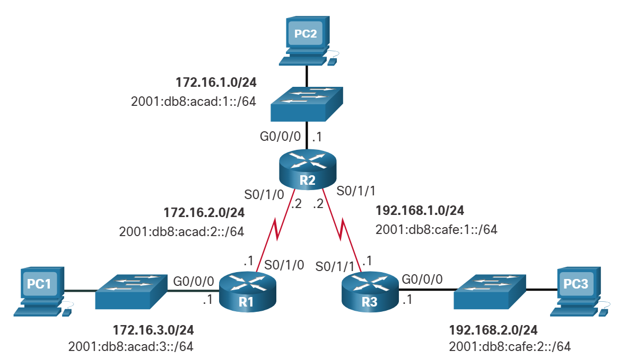

Slide 4
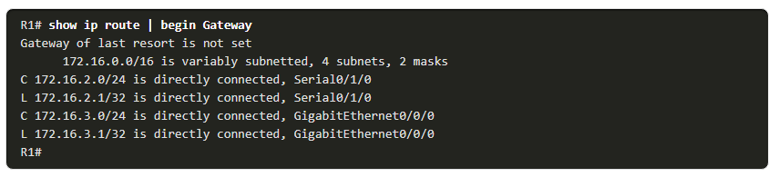
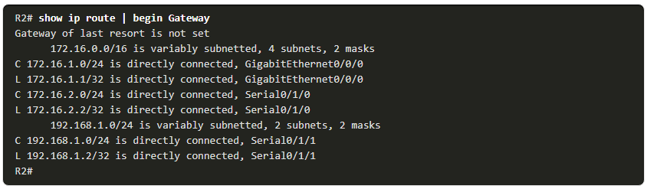
Таблица IPv4-маршрутизации маршрутизатора R1
IPv4 таблица маршрутизации R2

Slide 5
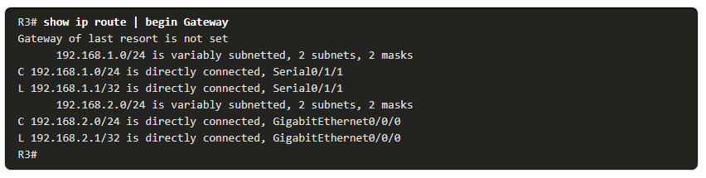
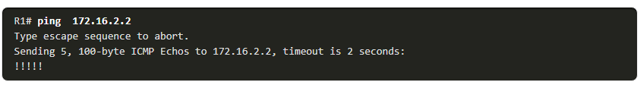
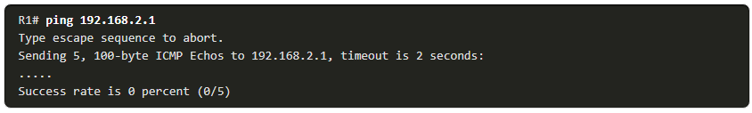
IPv4 таблица маршрутизации R3
R1 может пинговать R2
R1 не удается выполнить пинг до локальной сети R3

Slide 6
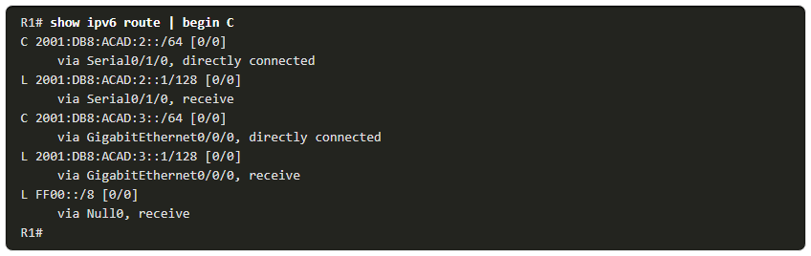
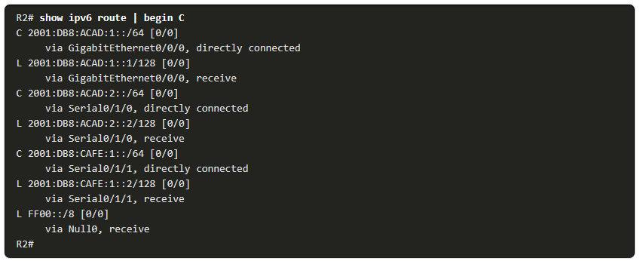
IPv6 таблица маршрутизации R1
IPv6 таблица маршрутизации R2

Slide 7
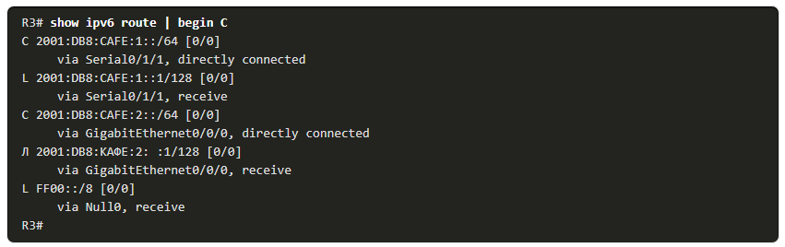
IPv6 таблица маршрутизации R3

Slide 8
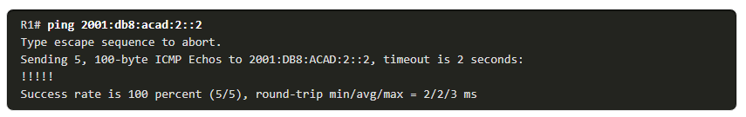
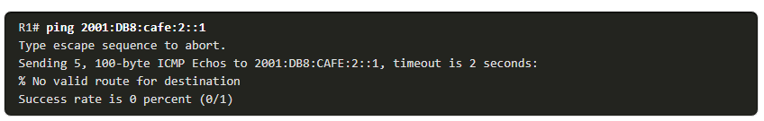
R1 может пинговать R2
R1 не удается выполнить пинг до локальной сети R3

Slide 9
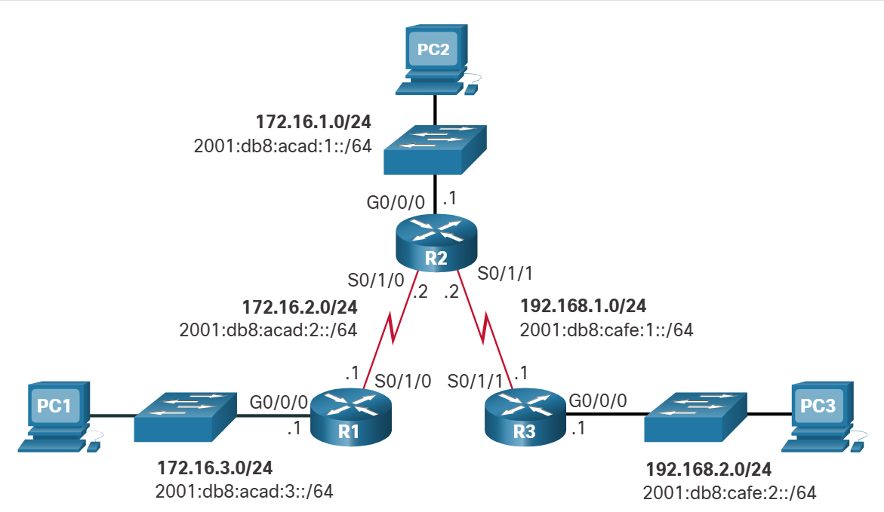

Slide 10

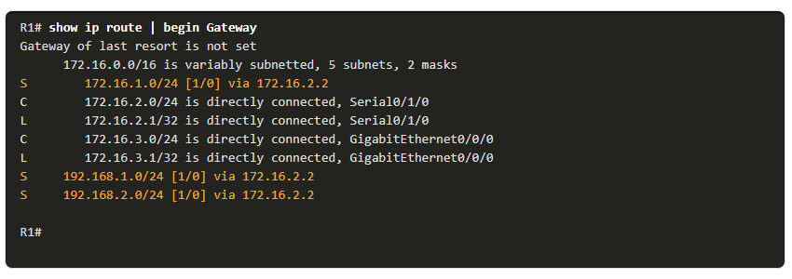
Для настройки R1 со статическим маршрутом IPv4 к трем удаленным сетям используются следующие команды:
Таблица маршрутизации для R1 теперь содержит маршруты к трем удаленным сетям IPv4.

Slide 11
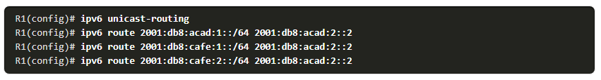
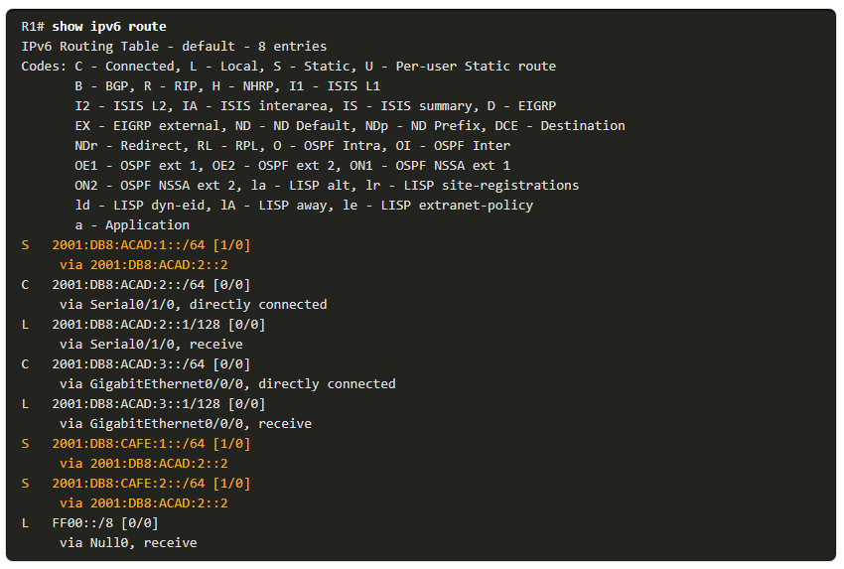
Для настройки R1 со статическим маршрутом IPv6 к трем удаленным сетям используются следующие команды:
Таблица маршрутизации для R1 теперь содержит маршруты к трем удаленным сетям IPv6.

Slide 12

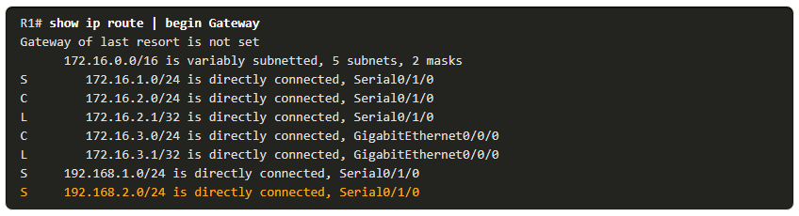
Три напрямую подключенных статических маршрута настроены на маршрутизаторе R1 с использованием выходного интерфейса.
В таблице маршрутизации R1 показано, что когда пакет адресован сети 192.168.2.0/24, маршрутизатор R1 ищет совпадения в таблице маршрутизации
и обнаруживает, что он может переслать пакет из своего интерфейса Serial 0/0/0.

Slide 13

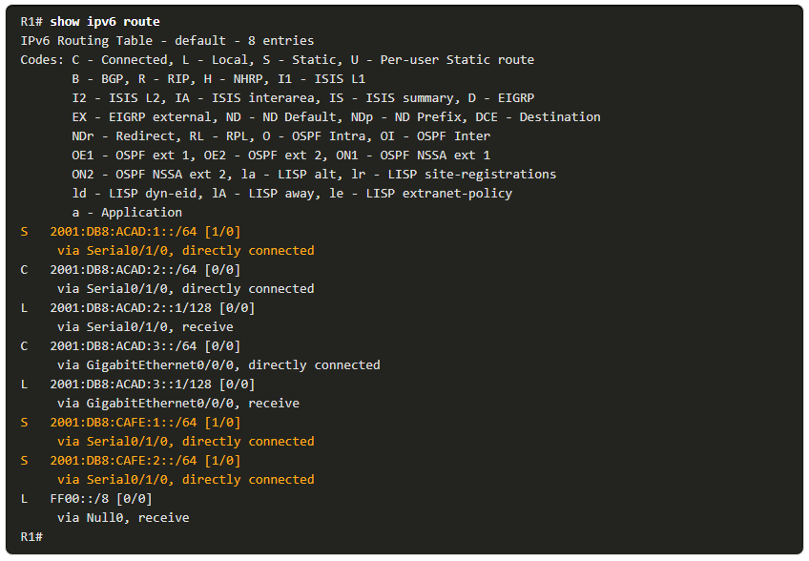
Три напрямую подключенных статических маршрута настроены на маршрутизаторе R1 с использованием выходного интерфейса.
Таблица маршрутизации IPv6 для R1 в выходных данных примера показывает, что когда пакет предназначен для сети 2001:db8:cafe: 2::/64,
R1 ищет совпадение в таблице маршрутизации и обнаруживает, что он может переслать пакет из его последовательного интерфейса 0/1/0.

Slide 14
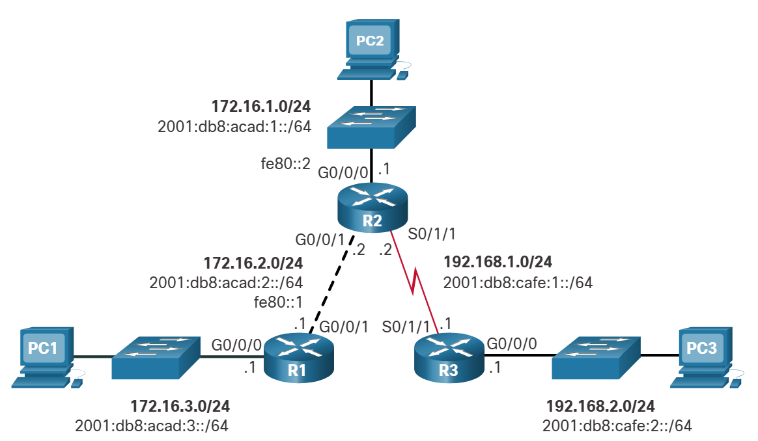

Slide 15
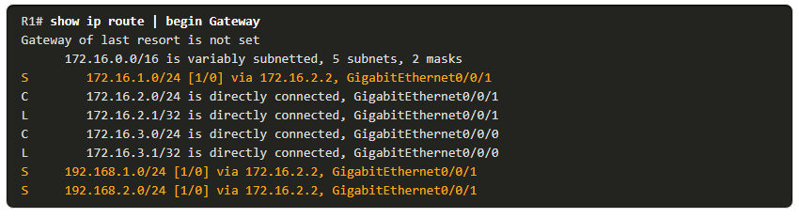
Если выходной интерфейс является сетью Ethernet, рекомендуется использовать полностью заданный статический маршрут,
включая как выходной интерфейс, так и IP-адрес следующего перехода.
Вы также можете использовать полностью указанный статический маршрут, который включает в себя как интерфейс выхода,
так и адрес следующего перехода.
При пересылке пакетов на маршрутизатор R2 выходной интерфейс является интерфейсом GigabitEthernet 0/1,
а IPv4-адрес следующего перехода равен 172.16.2.2, как показано на выводе show ip route.

Slide 16
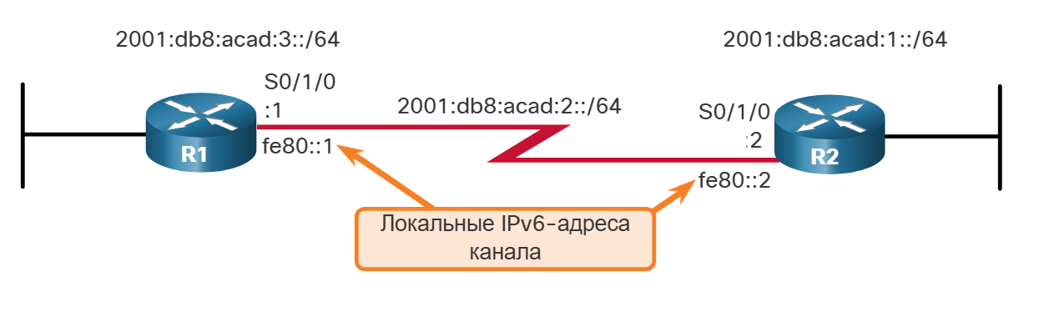
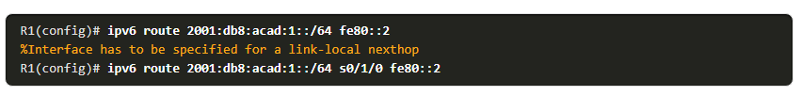

Пример записи в таблице маршрутизации IPv6 для этого маршрута.

Slide 17
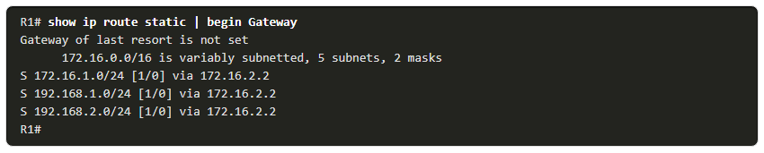
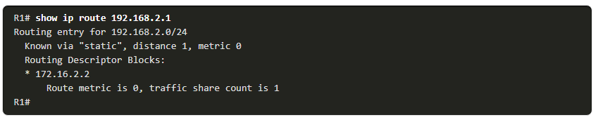
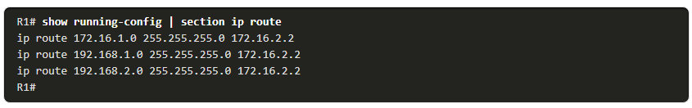
Эти выходные данные показывают только статические маршруты IPv4 в таблице маршрутизации.
Эта команда покажет выходные данные только для указанной сети в таблице маршрутизации.
Эта команда фильтрует текущую конфигурацию только для статических маршрутов IPv4.

Slide 18
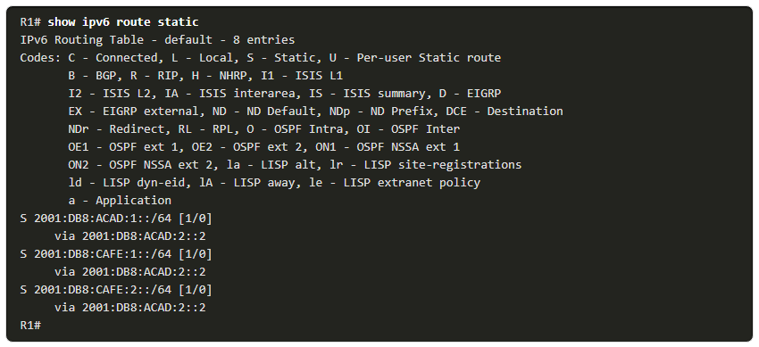
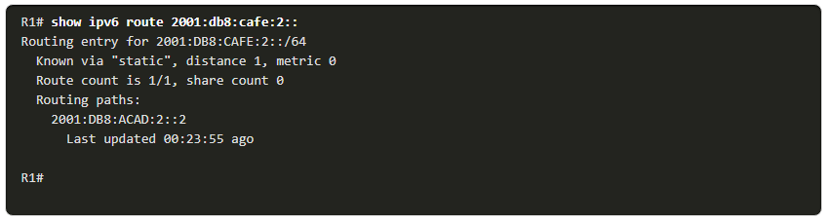
Эти выходные данные показывают только статические маршруты IPv6 в таблице маршрутизации.
Эта команда покажет выходные данные только для указанной сети в таблице маршрутизации.

Slide 19
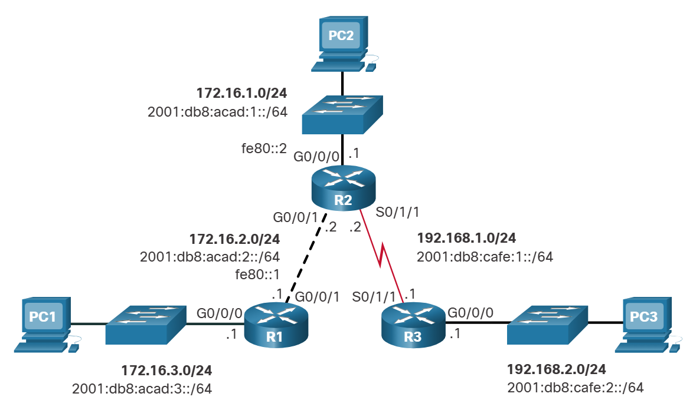
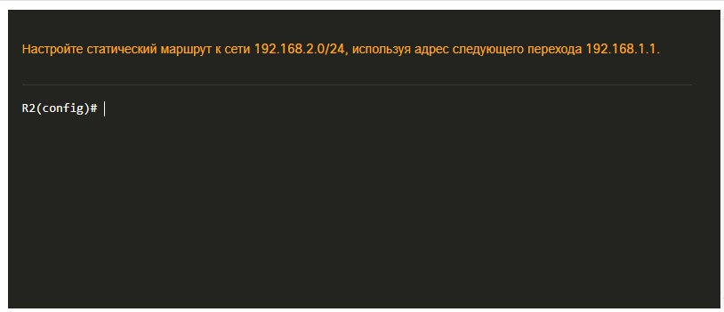

Slide 20
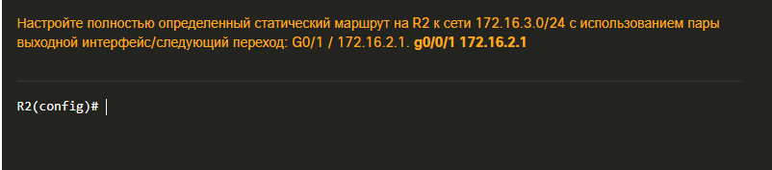
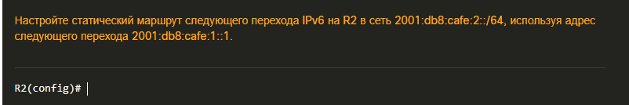

Slide 21
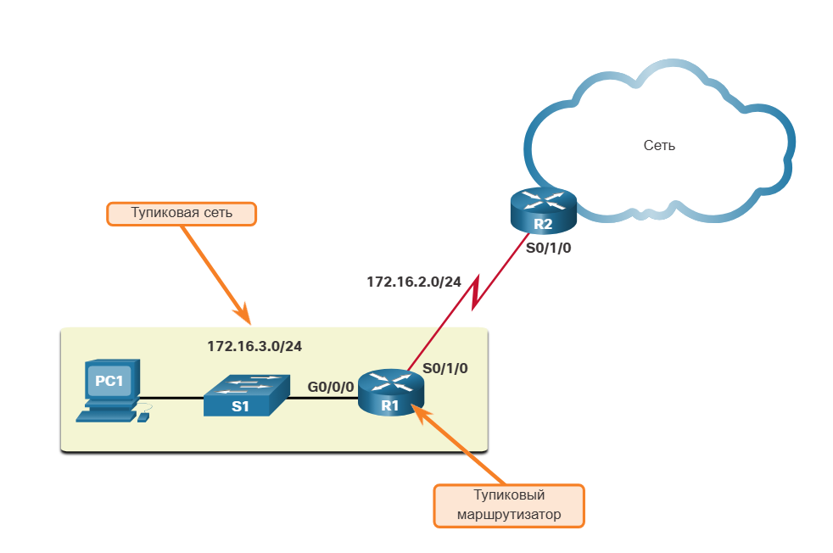
Синтаксис основной команды статического маршрутизатора по умолчанию следующий:
Основной синтаксис команды для статического маршрута по умолчанию для IPv6 выглядит следующим образом:

Slide 22
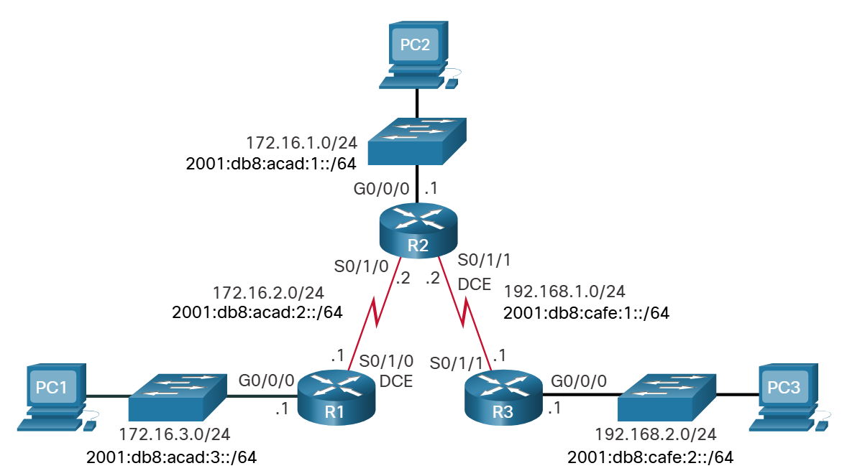

Slide 23
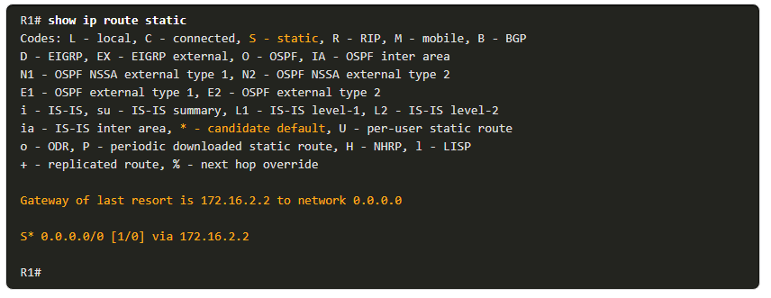
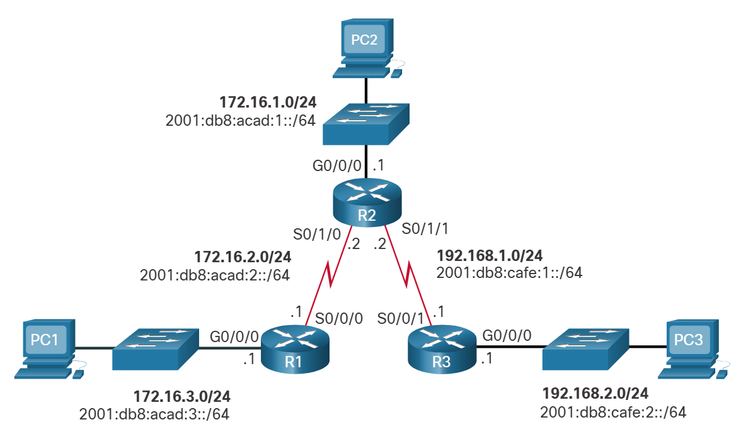

Slide 24
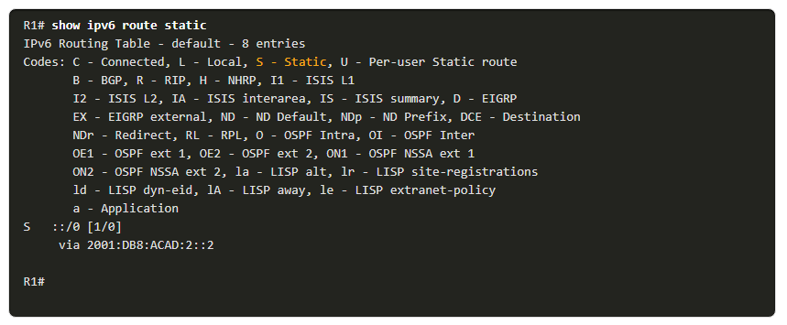

Slide 25
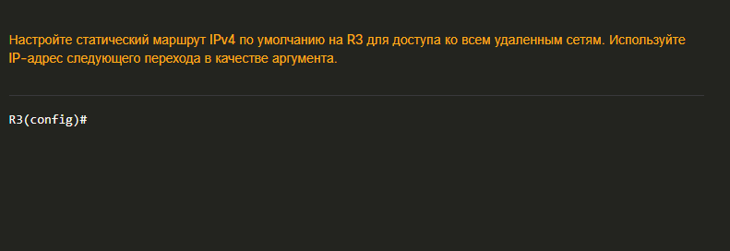
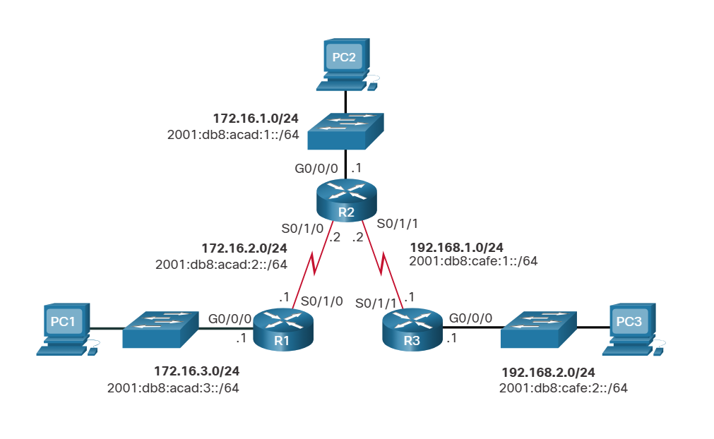

Slide 26
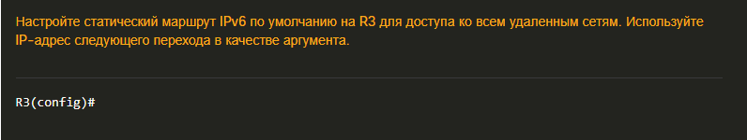

Slide 27
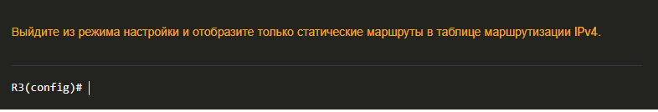

Slide 28
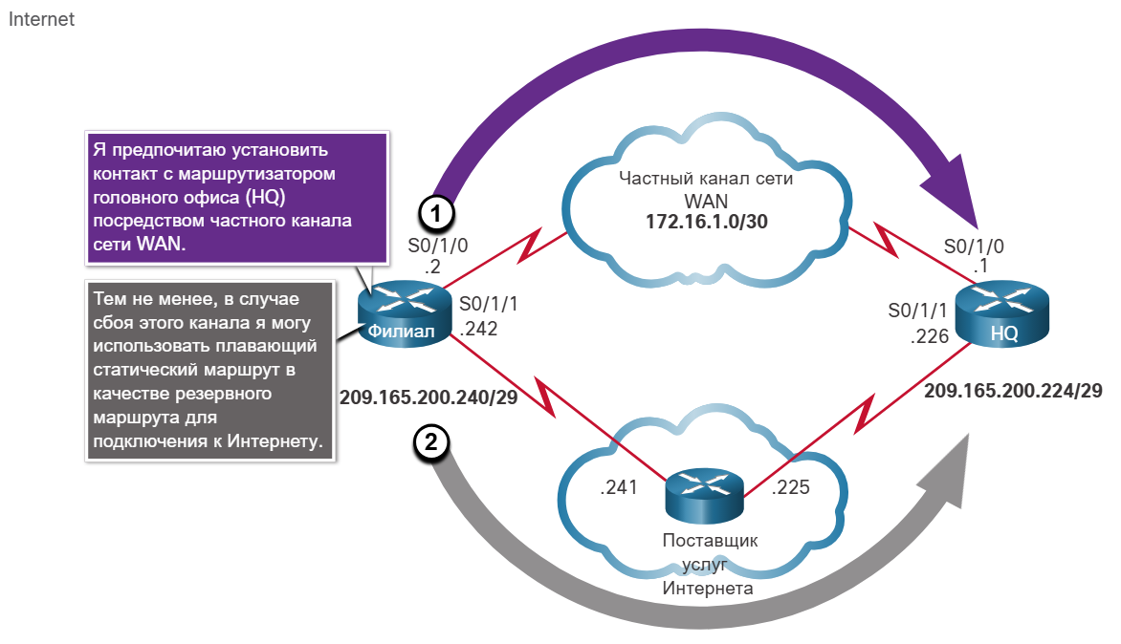

Slide 29
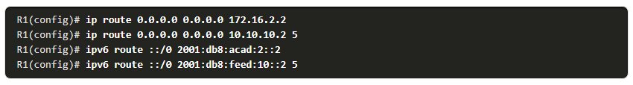
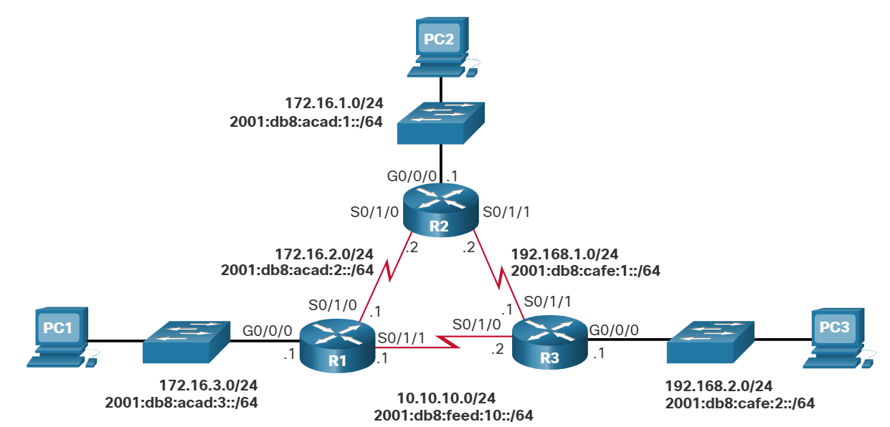

Slide 30
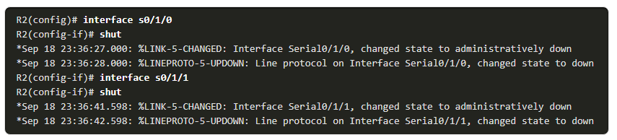
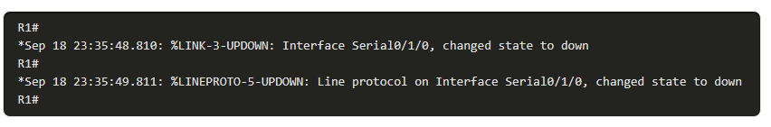
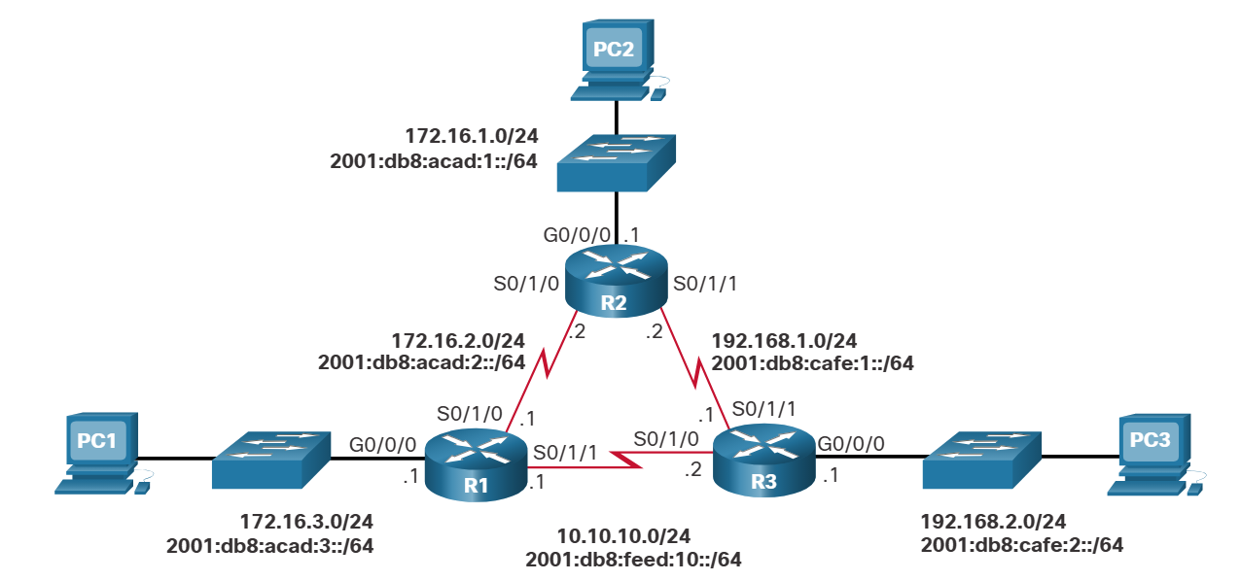
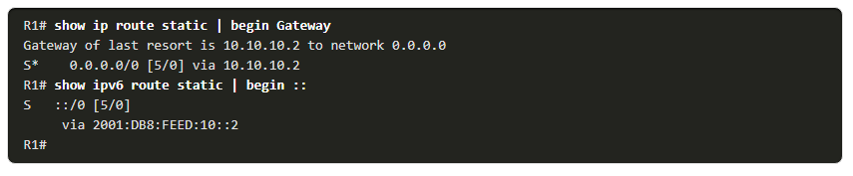

Slide 31
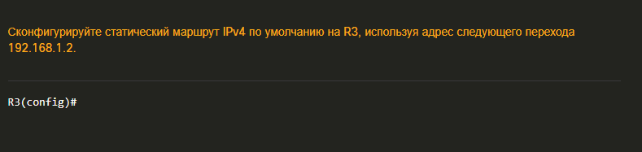
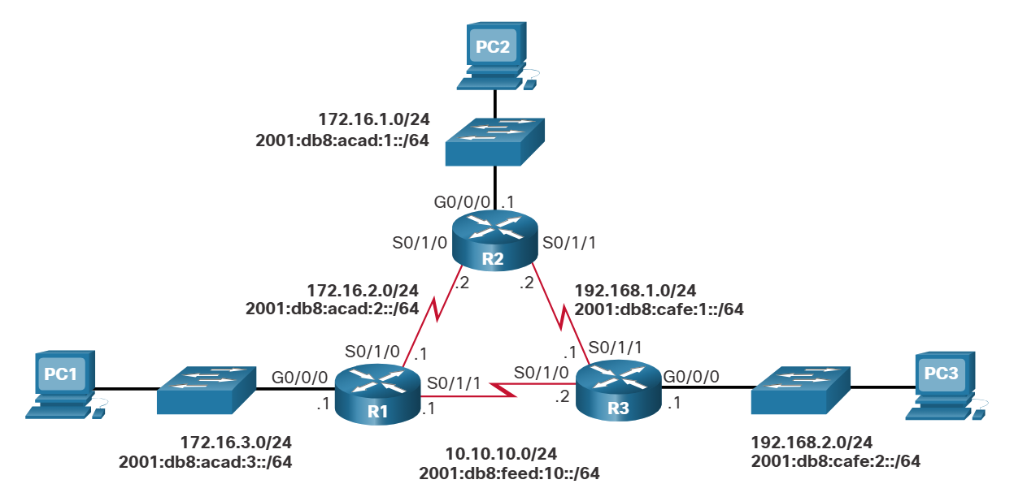

Slide 32
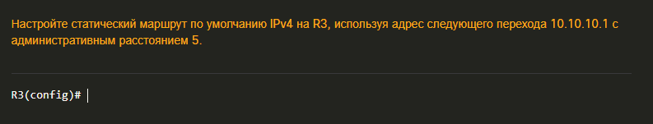

Slide 33


